Slide 1
A CIDADE E AS TROCAS
Trabalho realizado por: Guilherme Sobral 20141474 Turma A
Paulo Azenha 20141320 Turma B
MIUrbanismo

Slide 2
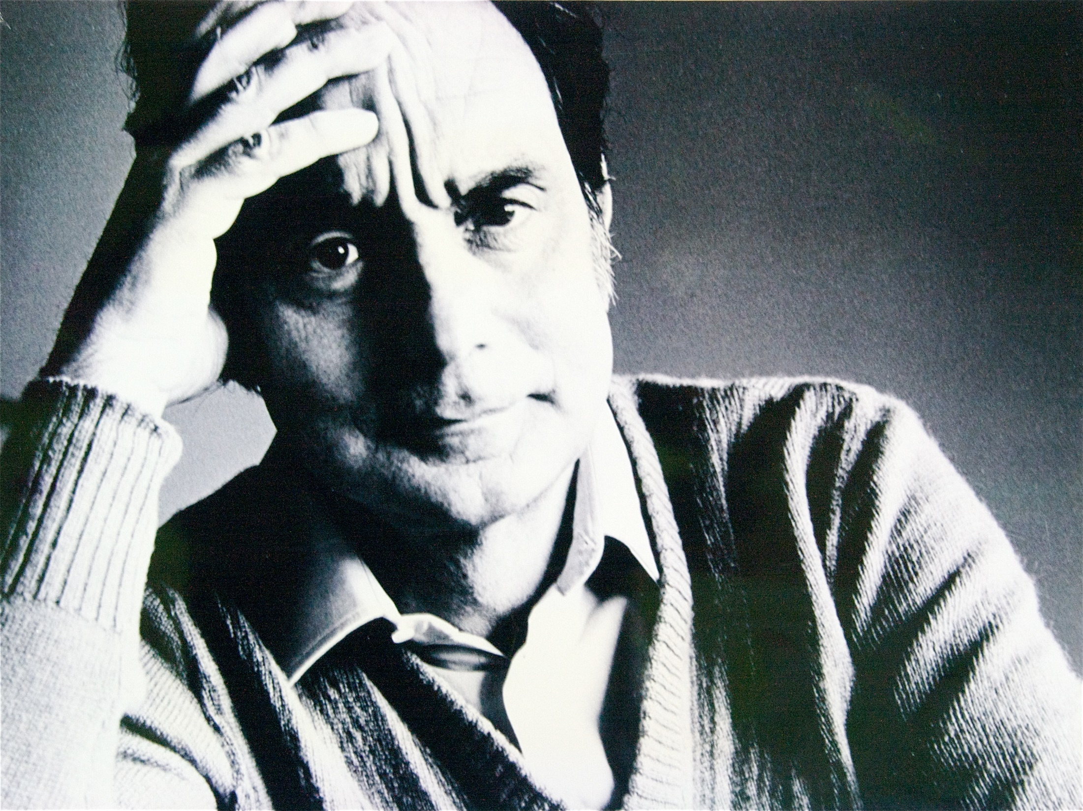
Italo Calvino
(1923-1985)

Slide 3
Passa-se no Século XIII
Viagem 30 meses
Marco Polo permanece 17 anos nas terras do Imperador dos Tártaros
Funções de Diplomata

Slide 4
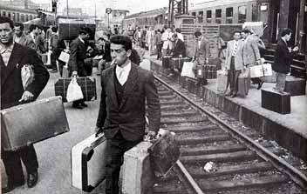
As Cidades e as Trocas
Cidade como espaço de Troca
Compra e venda, contacto entre indivíduos, espaço que os rodeiam
Eufémia, Cloé, Eutrópia, Ersília, Esmeraldina

Slide 5
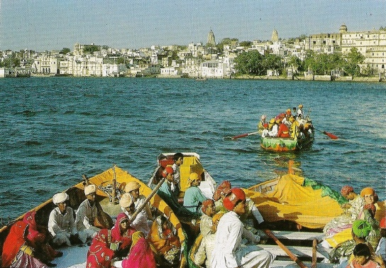
Eufémia
Trocas comerciais
Troca e partilha de Memórias

Slide 6
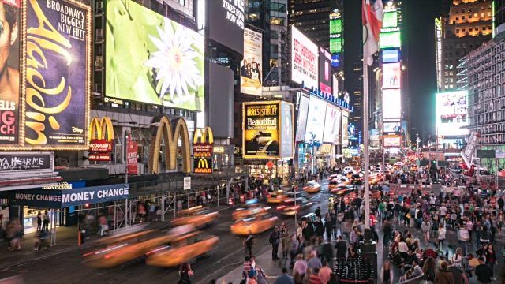
Cloé
Ideia de grande cidade
Cruzamento de pessoas desconhecidas
Solidão e tristeza gerada nas grandes metrópoles
Os locais de paragem

Slide 7
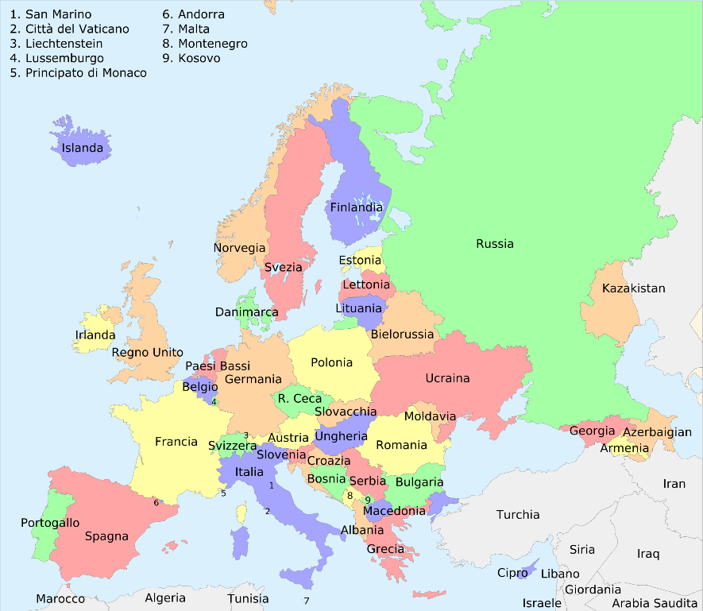
Eutrópia
Várias cidades numa só
Igualdade entre cidades
Uma das cidades é habitada e o restante espaço está vazio
Quando se sentem cansados mudam de cidade e de rotina

Slide 8
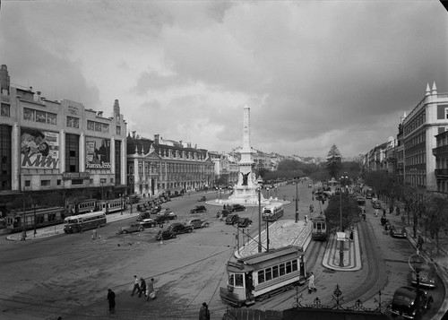
Ersília
Troca de espaço mantendo a relação entre indivíduos
Troca de vivências e memórias
A cidade como local de passagem

Slide 9
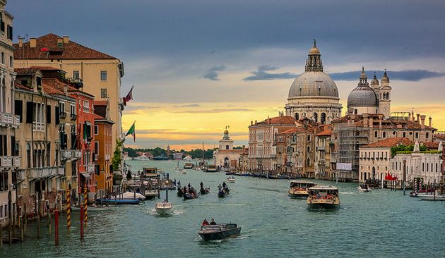
Esmeraldina
Só existem duas formas de chegada
Inúmeros percursos no seu interior
Criação de novos percursos à medida das necessidades
Três tipos de habitantes: os ratos, os gatos e as andorinhas

